Slide 1
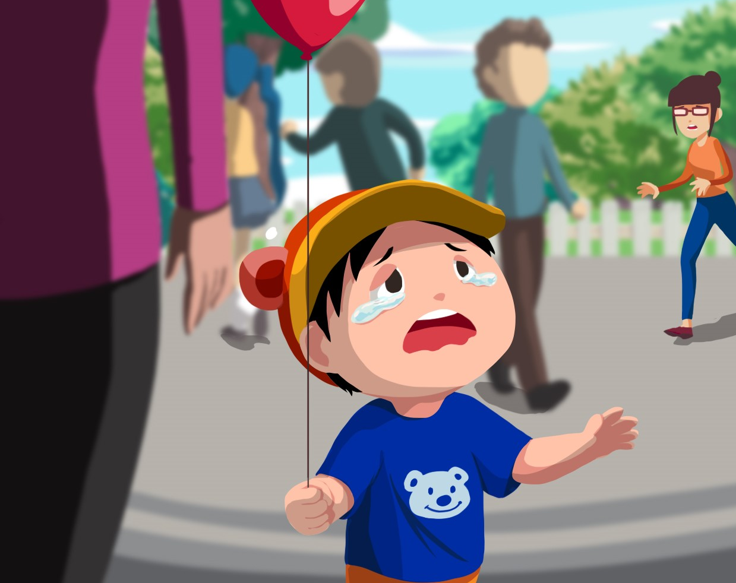

PHÒNG GD &ĐT LONG BIÊN
TRƯỜNG TIỂU HỌC PHÚC LỢI
BÀI 13
TÌM KIẾM SỰ HỖ TRỢ Ở NƠI CÔNG CỘNG

Slide 2

HOẠT ĐỘNG NHÓM
Trong từng nhóm, các em lần lượt chia sẻ với nhau:
  Kể về một lần em gặp khó khăn ở nơi công cộng
  Khi đó, em đã làm gì?

Slide 3
BÀI 13
TÌM KIẾM SỰ HỖ TRỢ Ở NƠI CÔNG CỘNG
(TIẾT 2)

Slide 4
NỘI DUNG BÀI HỌC
02
01
Tìm hiểu những tình huống cần tìm kiếm sự hỗ trợ khi ở nơi công cộng
Cách tìm kiếm sự hỗ trợ và ý nghĩa của việc tìm kiếm sự hỗ trợ ở nơi công cộng

Slide 5
LUYỆN TẬP

Slide 6

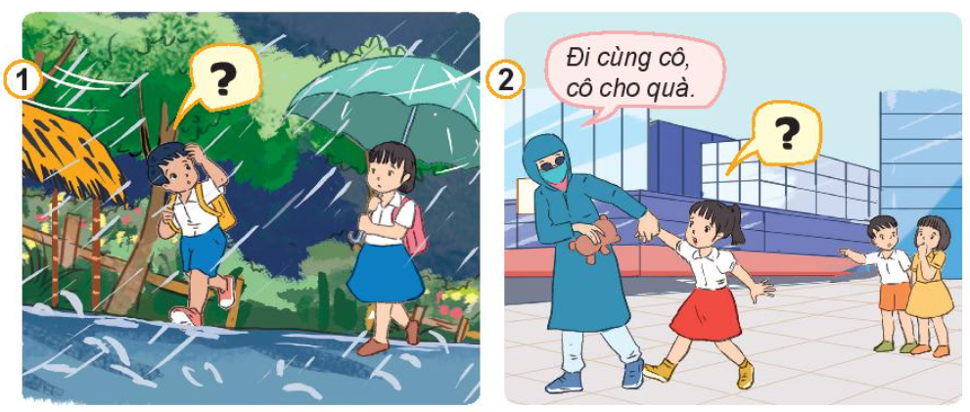
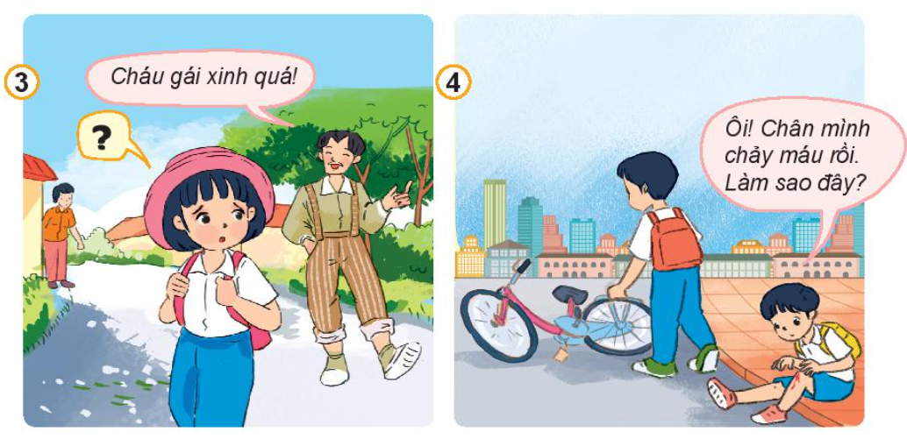
THẢO LUẬN NHÓM
Thảo luận về cách xử lí tình huống và phân công các bạn trong nhóm lên đóng vai để xử lí tình huống bên dưới.
NHÓM 1
NHÓM 2
NHÓM 3
NHÓM 4

Slide 7
NHÓM 1
NHÓM 2
Bạn đang trên đường đi học về thì gặp trời mưa to
Có người lạ cho quà và rủ đi chơi

Slide 8
NHÓM 1
NHÓM 2
Bị va chạm xe trên đường đi học
Có người lạ mặt đi theo

Slide 9

VẬN DỤNG

Slide 10

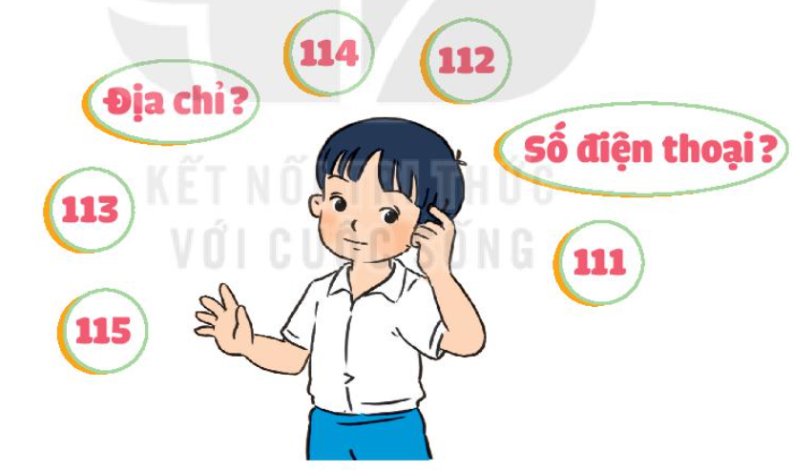
Hãy lập danh sách các số điện thoại và địa chỉ cần ghi nhớ để tìm kiếm sự hỗ trợ khi cần thiết.

Slide 11

Đối tượng | Số điện thoại, địa chỉ cần ghi nhớ
Số điện thoại công an | 113
Số điện thoại cứu hỏa | 114
Số điện thoại cấp cứu | 115
Yêu cầu trợ giúp khẩn cấp, tìm kiếm cứu nạn toàn quốc | 112
Địa chỉ nhà của mình | ?
Số điện thoại của bố | ?
Số điện thoại của mẹ | ?
Số điện thoại thầy, cô giáo chủ nhiệm | ?

Slide 12


Slide 13

Cảm ơn các em học sinh đã lắng nghe bài giảng!

